Slide 1

파일 업로드

Slide 2
이 장에서 다룰 내용
1
파일 업로드의 원리
2
가장 널리 쓰이는 업로드 모듈 COS 라이브러리
3
MultipartRequest를 이용한 파일 업로드 구현

Slide 3
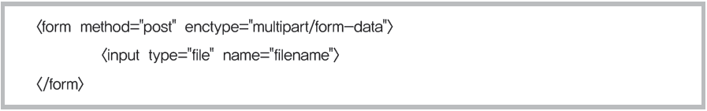
파일 업로드의 원리
파일 업로드의 원리
  enctype 속성을 multipart/form-data로 설정
  이 타입을 지정하지 않으면 파일 선택 박스에서 선택된 파일 객체가 전송되는 것이 아니고 파일이름만 문자열 형태로 서버로 전송되기 때문에 업로드 기능을 제대로 구현할 수 없다.
  COS 라이브러리를 이용하여 파일 업로드를 구현

Slide 4
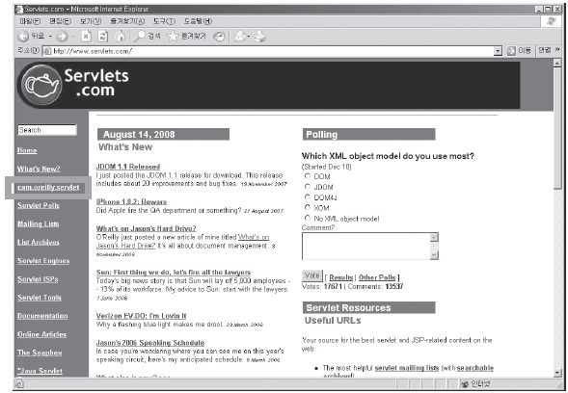
가장 널리 쓰이는 업로드 모듈 COS 라이브러리
COS 라이브러리 소개
  현재 자바에서 가장 널리 쓰여지는 업로드 컴포넌트
COS 라이브러리 다운로드 및 설치하기
  COS 라이브러리 파일은 http://www.servlets.com에서 다운로드
1. http://www.servlets.
com에 접속하고 좌측 메뉴의 com.oreilly. servlet을 클릭

Slide 5
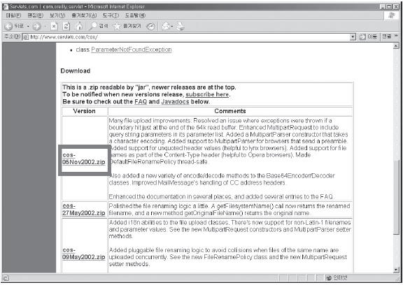
가장 널리 쓰이는 업로드 모듈 COS 라이브러리
2. Cos-05Nov2002.zip
파일을 클릭하여 운로드

Slide 6
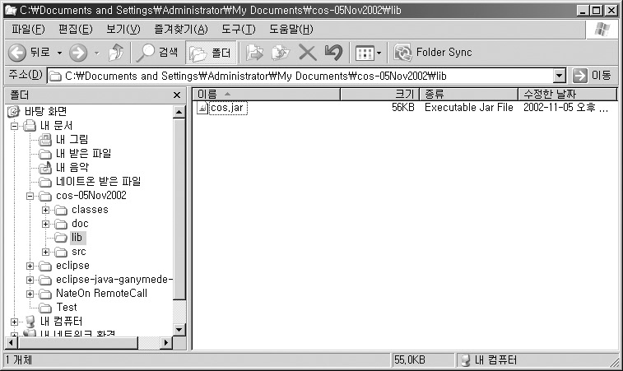
가장 널리 쓰이는 업로드 모듈 COS 라이브러리
    3. 다운로드 받은 파일을 압축을 푼 후에 lib 폴더로 열어 cos.jar 파일 확인

Slide 7
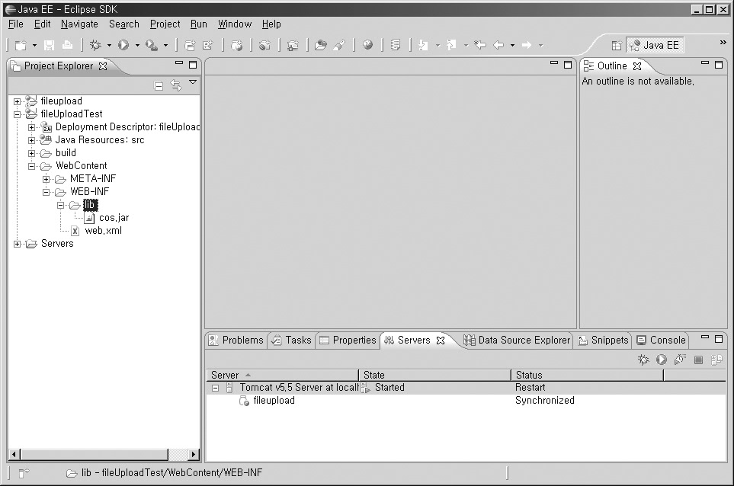
가장 널리 쓰이는 업로드 모듈 COS 라이브러리
  이 라이브러리를 사용하기 위해 이클립스의 라이브러리 폴더에 추가하도록 한다. Dynamic WebProject를 하나 생성하고 WebContent₩WEB-INF₩lib 폴더에 cos.jar를 복사한다.

Slide 8
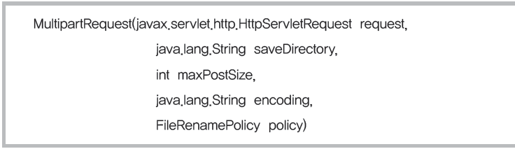
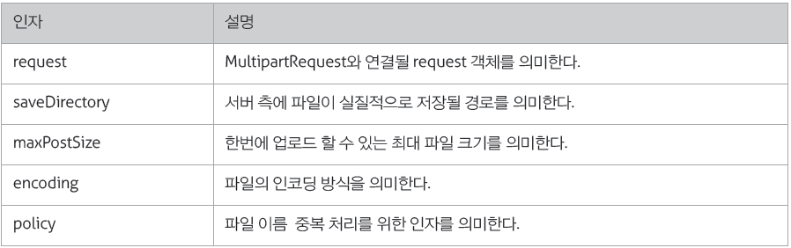
가장 널리 쓰이는 업로드 모듈 COS 라이브러리
MultipartRequest의 특징
  COS 라이브러리에서 가장 핵심적인 역할을 하는 클래스
  파일 업로드를 직접적으로 담당
MultipartRequest의 생성자

Slide 9
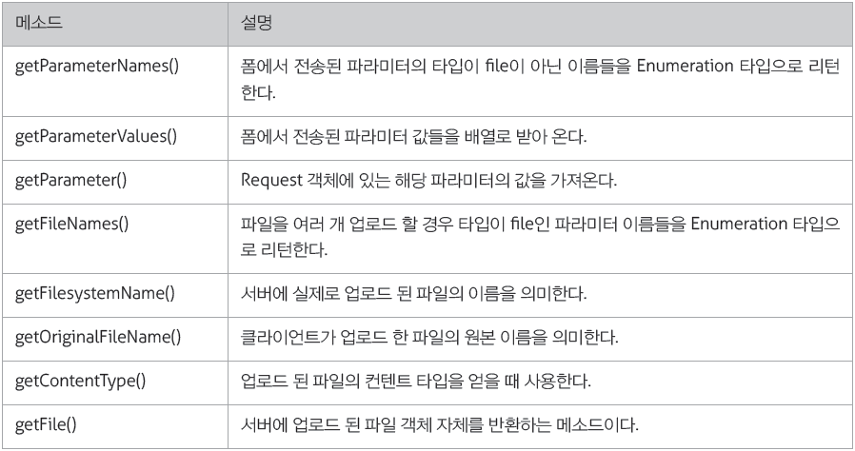
가장 널리 쓰이는 업로드 모듈 COS 라이브러리
MultipartRequest의 메소드

Slide 10
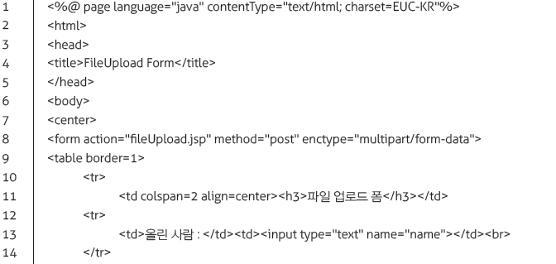
MultipartRequest를 이용한 파일 업로드 구현
파일 업로드 폼 작성하기
  fileUploadForm.jsp (교재 220p 참조)

Slide 11
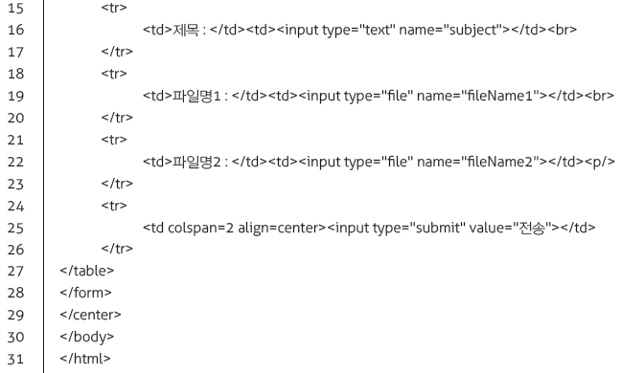
MultipartRequest를 이용한 파일 업로드 구현

Slide 12
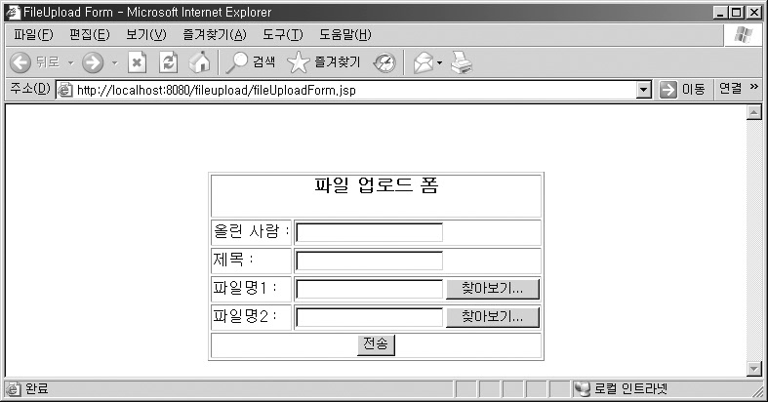
MultipartRequest를 이용한 파일 업로드 구현
  실행 결과

Slide 13
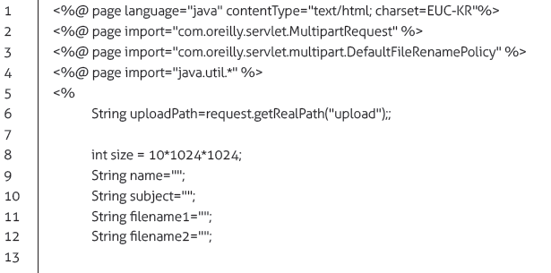
MultipartRequest를 이용한 파일 업로드 구현
업로드 페이지 작성하기
  fileUpload.jsp (교재 221p 참조)

Slide 14
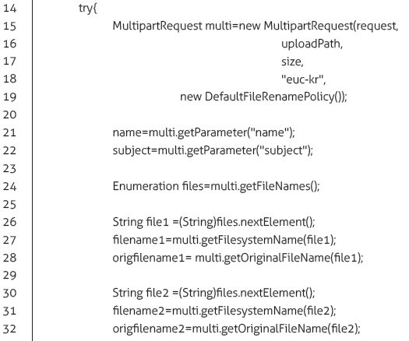
MultipartRequest를 이용한 파일 업로드 구현

Slide 15
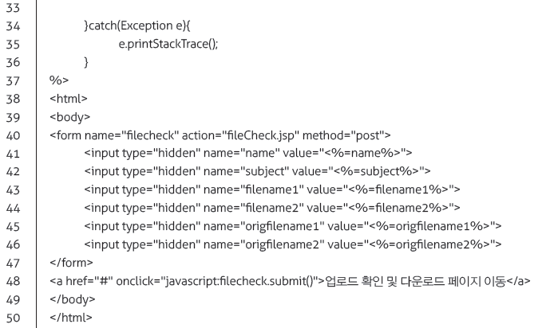
MultipartRequest를 이용한 파일 업로드 구현

Slide 16
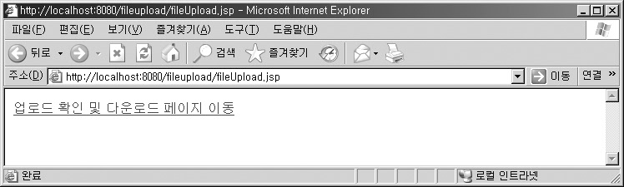
MultipartRequest를 이용한 파일 업로드 구현
  실행 결과

Slide 17
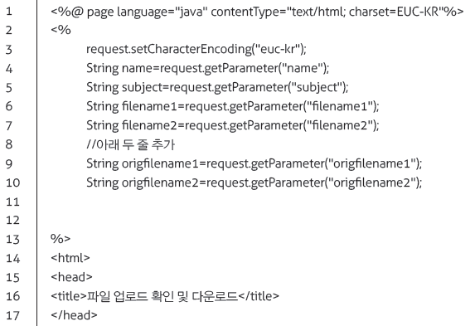
MultipartRequest를 이용한 파일 업로드 구현
업로드의 확인 및 다운로드 페이지 작성하기
  fileCheck.jsp (교재 224p 참조)

Slide 18
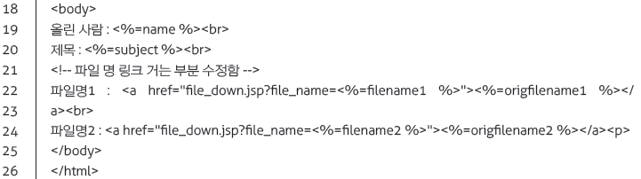
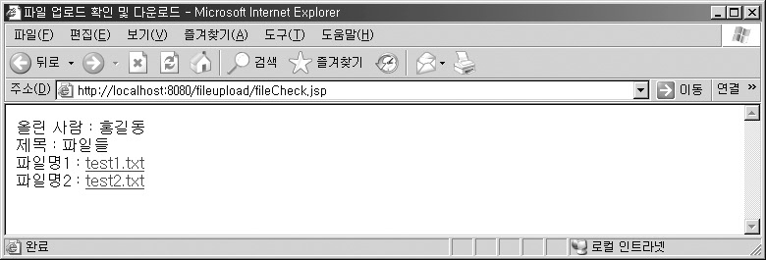
MultipartRequest를 이용한 파일 업로드 구현
  실행 결과

Slide 19
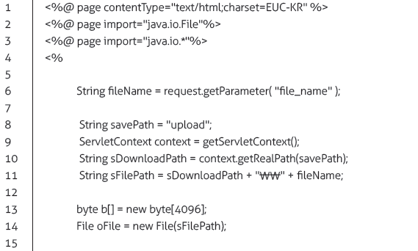
MultipartRequest를 이용한 파일 업로드 구현
  브라우저에서 실행되는 파일에 대해서도 다운로드 박스가 출력되게 처리하는 페이지 코드 작성
    file_down.jsp (교재 225p 참조)

Slide 20
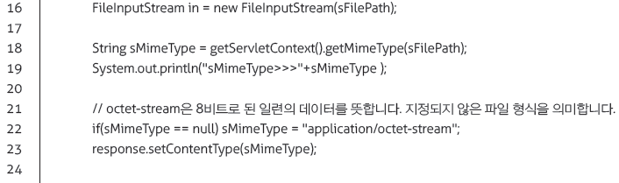
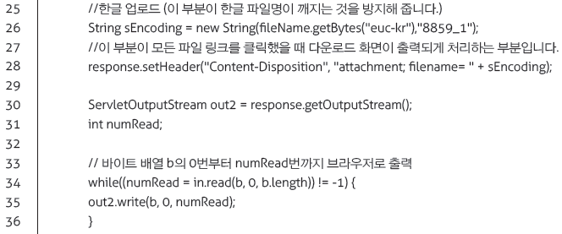

MultipartRequest를 이용한 파일 업로드 구현

Slide 21


